Slide 2
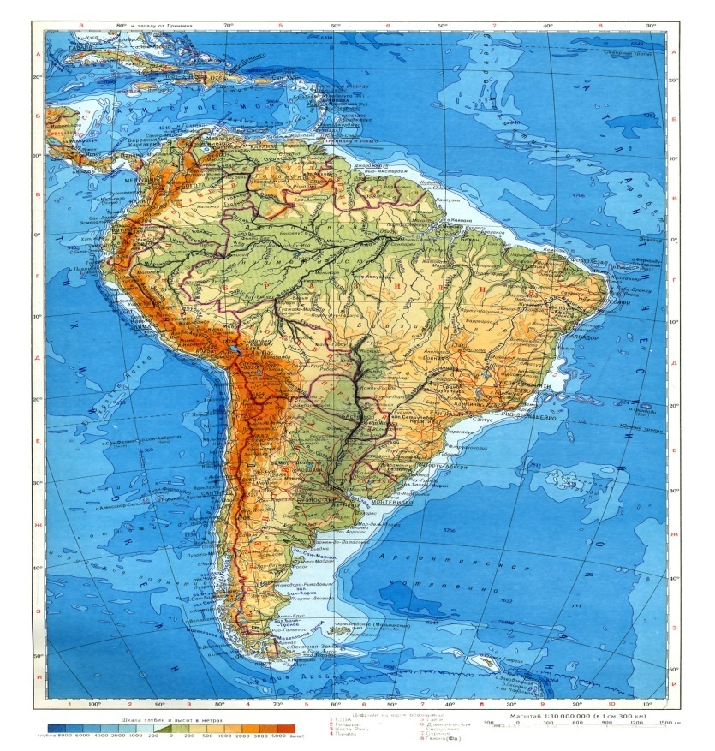
ЮЖНАЯ АМЕРИКА
Южная Америка-второй по величине материк планеты. Он простирается с севера на юг от Колумбии и 13% всей суши.
В Амазонии и других областях близ
экватора круглый год жарко и очень
влажно. Далее на юг начинаются степи
Гран-Чако, где четко разграничиваются
сухие и дождливые сезоны. В зоне
Бразильского нагорья климат более
умеренный. На северо-востоке Бразилии
частые засухи способствовали появлению
низкорастущих деревьев, колючих
кустарников и кактусов. Южная Америка
простирается на юг дальше, чем любой другой материк, поэтому в ее южных районах большую часть года прохладно. По-настоящему холодно бывает только в южных областях Аргентины и Чили, а также высоко в Андах.

Slide 3
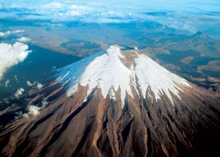
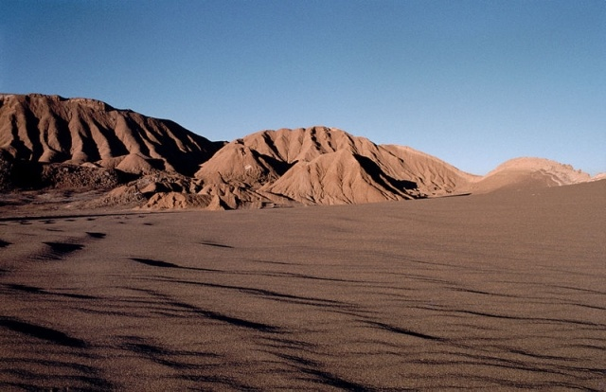
РЕЛЬЕФ
Анды—самая протяженная горная цепь в мире: они простираются более чем на 7100км вдоль западного побережья материка. Среди горных пиков возвышаются вулканы в снеговых шапках, в том числе и еще действующие, например Котопахи. В этом районе часто возникают землетрясения.
Между Андами и Тихоокеанским побережьем расположена зона пустынь, простирающаяся на 1600км от Юж. Эквадора до Сев. Чили. Пустыня Атакама—самое засушливое место на Земле. Кое-где в этих местах никогда не было дождей.
на территории Южной Америки находится 3 плато. Гвианское плоскогорье представляет покрытые лесом долины, в основном необитаемые.
Котопахи — самый высокий из действующих вулканов Эквадора (5 897 метров). Он расположен в 60 километрах от Кито и славится своим «правильным» симметричным кратером. Это одна из самых впечатляющих вершин узкой и длинной долины, которую Александр фон Гумбольдт прозвал в XIX веке «дорогой вулканов»

Slide 4
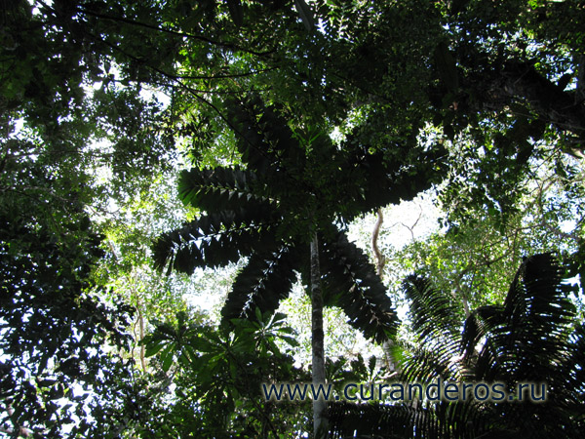
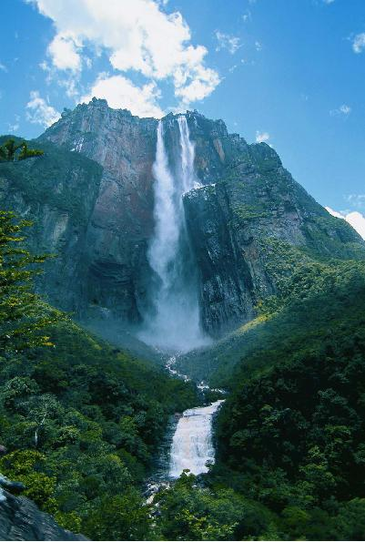
Большинство бразильцев живет на
Бразильском плоскогорье,
расположенном на востоке страны.
Его западную часть образуют плато
Мату-Гросу. Сухое плоскогорье Патагония
расположено на юге.
Низменности бассейна Амазонки
покрыты густыми тропическими лесами.
Они поражают разнообразием растений, насекомых, обезьян и попугаев. Вдали от Амазонки леса переходят в степи с отдельно растущими деревьями(Гран-Чако) и более плодородные равнины (пампасы) в бассейне Параны на юге, а также в саванны(льяносы) в бассейне реки Ориноко на севере.

Slide 5
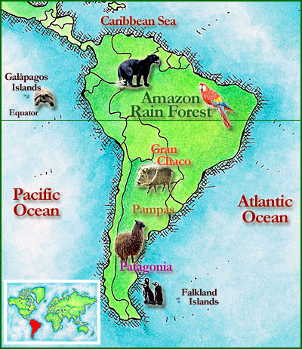
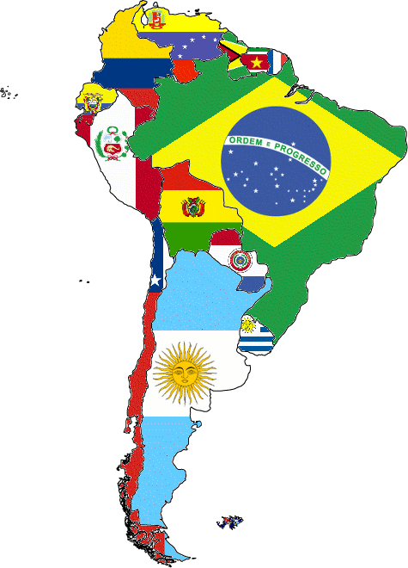
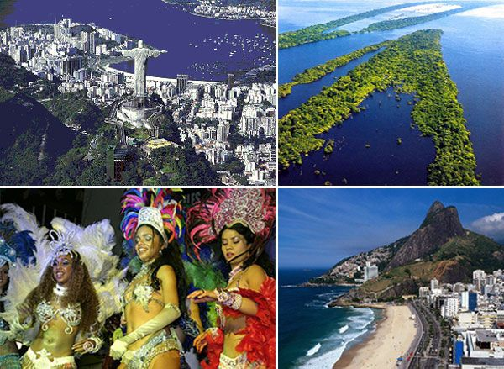
СТРАНЫ.
Крупнейшая из стран Южной Америки,
в которой проживает половина населения
всего материка- Бразилия. Крышей Южной
Америки называют Боливию. Треть ее
территории расположена на высоте
более1,5км над уровнем моря. Аргентина и Уругвай
совместно пользуются эстуарием(однорукавное воронкообразное устье реки) Ла-Плата—важным торговым путем, ведущим вглубь материка. Южная Америка экспортирует много сельскохозяйственных продуктов и
минералов. Чили—ведущий
мировой производитель меди.
Бразилия— ведущий экспортер кофе,
сахара, какао, олова и фруктов. Перу
торгует медью, свинцом и цинком.

